Slide 1
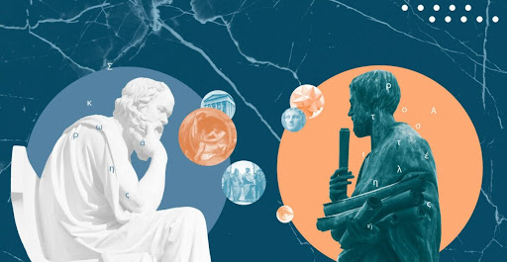
Звіт роботи студентського наукового гуртка «Пізнай себе» за 2021-2022 н. р.
Гуманітарно-педагогічний факультет
Кафедра філософії та міжнародної комунікації
Науковий керівник гуртка
к.філос.н., доц. Супрун А.Г.

Slide 2
Мета та завдання
Основними завданнями Гуртка є:
• організація науково-дослідницької, діяльності;
• створення умов для розкриття наукового та творчого потенціалу членів Гуртка;
• залучення до участі в наукових конференціях, семінарах, експедиціях та інших науково-дослідницьких і просвітницьких заходах;
• створення сприятливих умов для активного залучення студентів до наукової діяльності;
• сприяння фізичному розвитку студентів та формування високих моральних принципів;
• розвиток взаємозв’язків з благодійними фондами, організаціями і об’єднаннями в Україні та за її межами;
• забезпечення і захист прав та інтересів членів Гуртка.
Метою діяльності Гуртка є реалізація наукового і творчого потенціалу талановитих студентів Університету

Slide 3
Наукова спрямованість гуртка
Робота студентського наукового гуртка «Пізнай самого себе» спрямована на поглиблене вивчення актуальних філософських проблем, ознайомлення з історико-філософським досвідом, що сприяє формуванню критичної та аналітичної думки

Slide 4
Заходи проведені гуртком
Читання та обговорення філософських текстів
Участь у конференціях та круглих столах, науково-методологічних семінарах
Участь у тематичних дискусіях

Slide 5
Досягнуті результати гуртка
• Кількість членів гуртка – 10 чоловік;
• Кількість тез, матеріалів доповідей – 6;
• Кількість виступів студентів-учасників
гуртка в семінарах, конференціях, тощо – 6.

Slide 6
Участь у конференціях, круглих столах
Студенти гуртка «Пізнай себе» брали участь:
у Всеукраїнському науково-методичному семінарі «Роль і значення людини в трансформації соціальних практик: минуле і сучасність» в рамках Всеукраїнських Сковородинівських навчань (До 300-ліття Г.Сковороди)
у тематичній дискусії «Західний та східний спосіб мислення в контексті сучасного світобачення»
У науково-методичному семінарі «ІІ Кантівські читання»

Slide 7
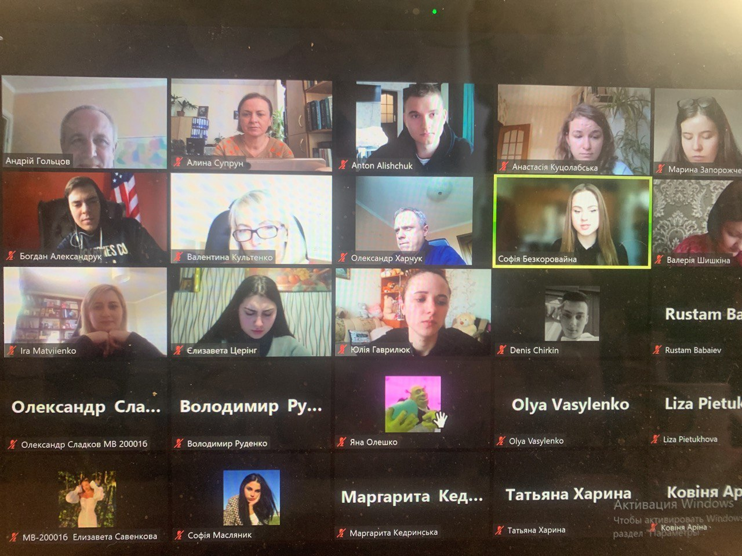
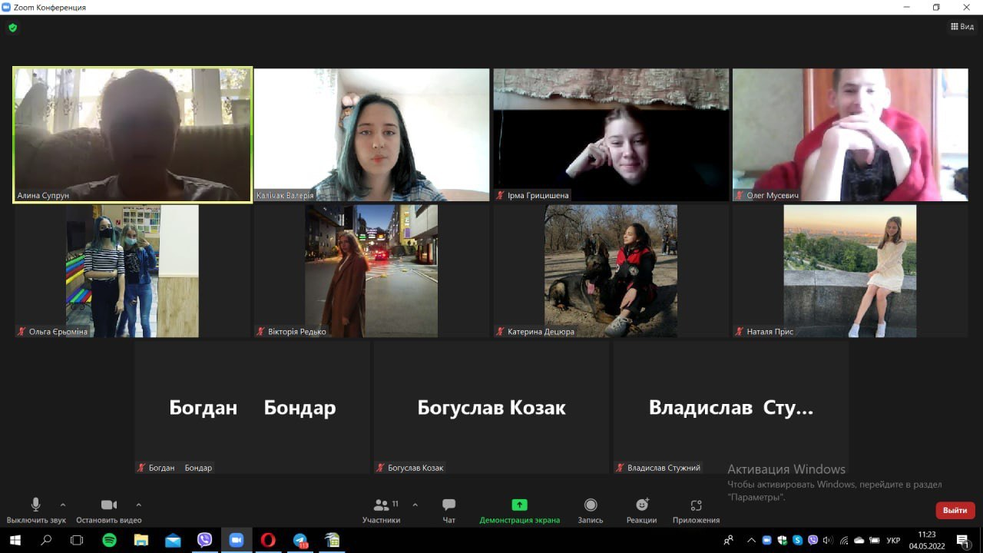
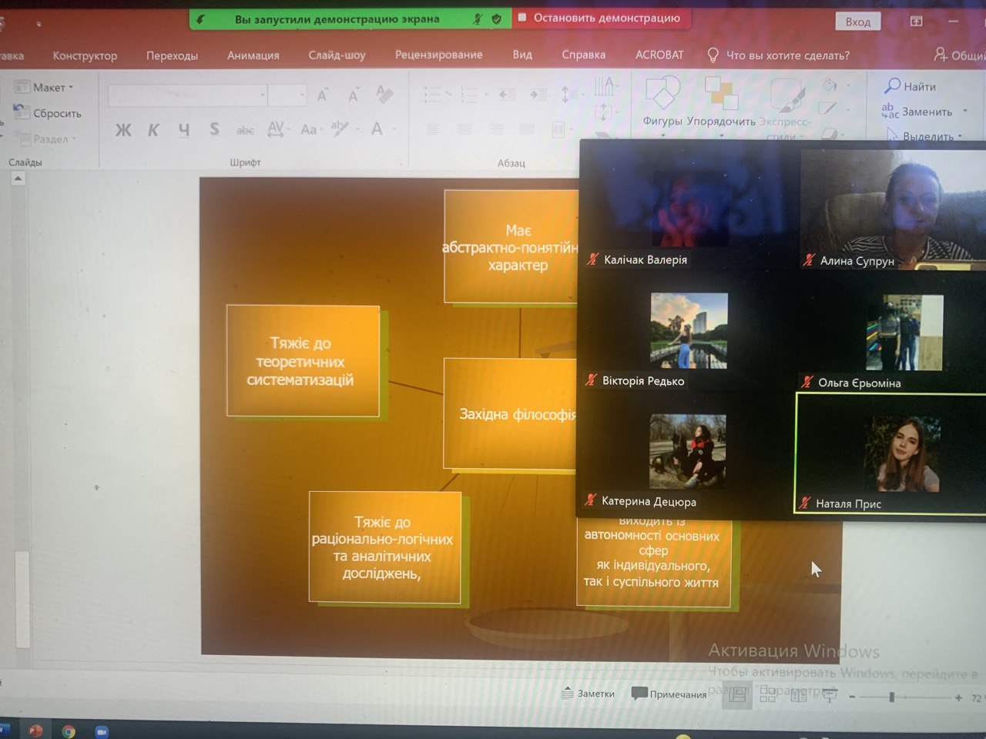

Slide 8
«І на оновленій землі, врага не буде супостата, а буде син і буде мати, і будуть люди на землі…»
Тарас Шевченко
Дякуємо за увагу!

